Slide 1

Prácticas 1 + 2
Andrés García Meroño
Pablo Guillén Marquina
Alejandro Alonso Puig
Grupo: AAPGAG
EXTENSIONES DE MACHINE LEARNING

Slide 2
Practica 1. Bandido de k-brazos
En este parte se analizan los algoritmos del bandido de k-brazos, comparando su rendimiento en entornos
estacionarios.
Para ello se implementan varias familias de métodos:
ε-Greedy: Selección basada en recompensa estimada con exploración controlada.
Upper Confidence Bound (UCB): Uso de confianza estadística para balancear exploración.
Métodos de Gradiente: Softmax y Gradiente de Preferencias para actualización probabilística.
Métodos Bayesianos: Muestreo de Thompson y UCB Bayesiano con modelado de incertidumbre.
evaluando las recompensas y rechazos acumulados.
Desafío principal: Equilibrio entre exploración y explotación.
1

Slide 3
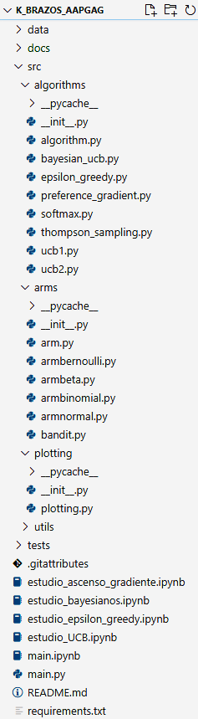
IMPLEMENTACIÓN
algorithms/ → Contiene las implementaciones de los algoritmos de decisión.
arms/ → Contiene las diferentes distribuciones de brazos usadas en el estudio.
plotting/ → plotting.py implementa las gráficas de recompensa promedio, selección del brazo óptimo, estadísticas de brazos y regret acumulado.
Raíz del Proyecto (`/`) → Contiene los notebooks de los estudios realizados.
2

Slide 4
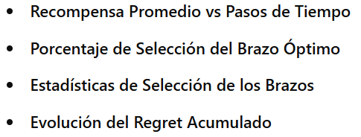
Estudio: ε-Greedy
Exploración vs Explotación:
ε=0 (Greedy puro) no explora en absoluto y se queda atrapado en la primera opción.
ε=0.01 explora muy poco, mejorando lentamente con el tiempo.
ε=0.1 encuentra rápidamente el mejor brazo y lo explota eficientemente.
Selección del Brazo Óptimo:
Con ε=0.1, el brazo óptimo se selecciona el 80% del tiempo, mientras que con ε=0.01, solo el 60%.
Regret Acumulado:
ε=0 tiene el peor desempeño, con un regret en constante crecimiento.
ε=0.1 minimiza el regret rápidamente, estabilizándose en el menor valor.
Conclusión: El valor de ε=0.1 logra el mejor equilibrio entre exploración y explotación, permitiendo encontrar el mejor brazo rápidamente y maximizando la recompensa a largo plazo.
3

Slide 5
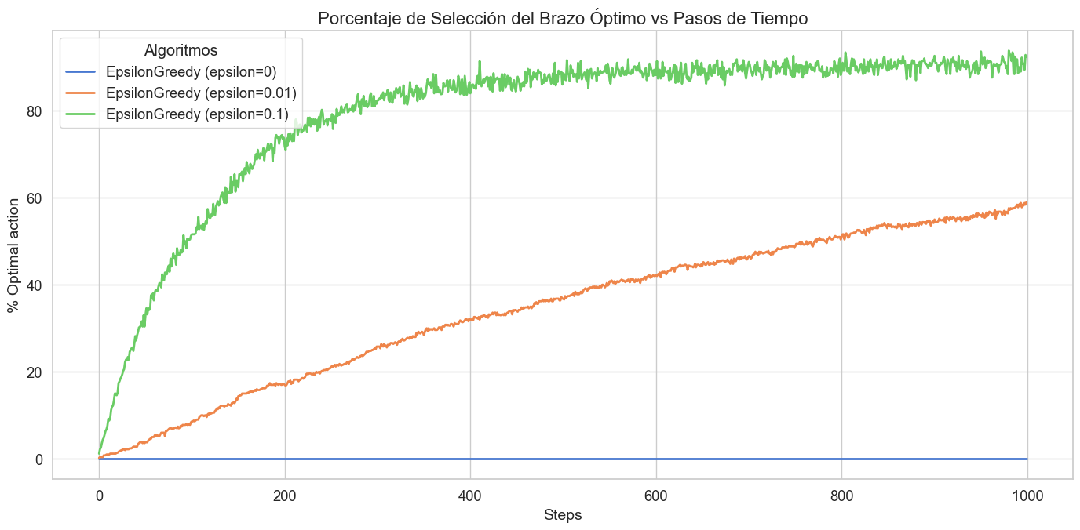
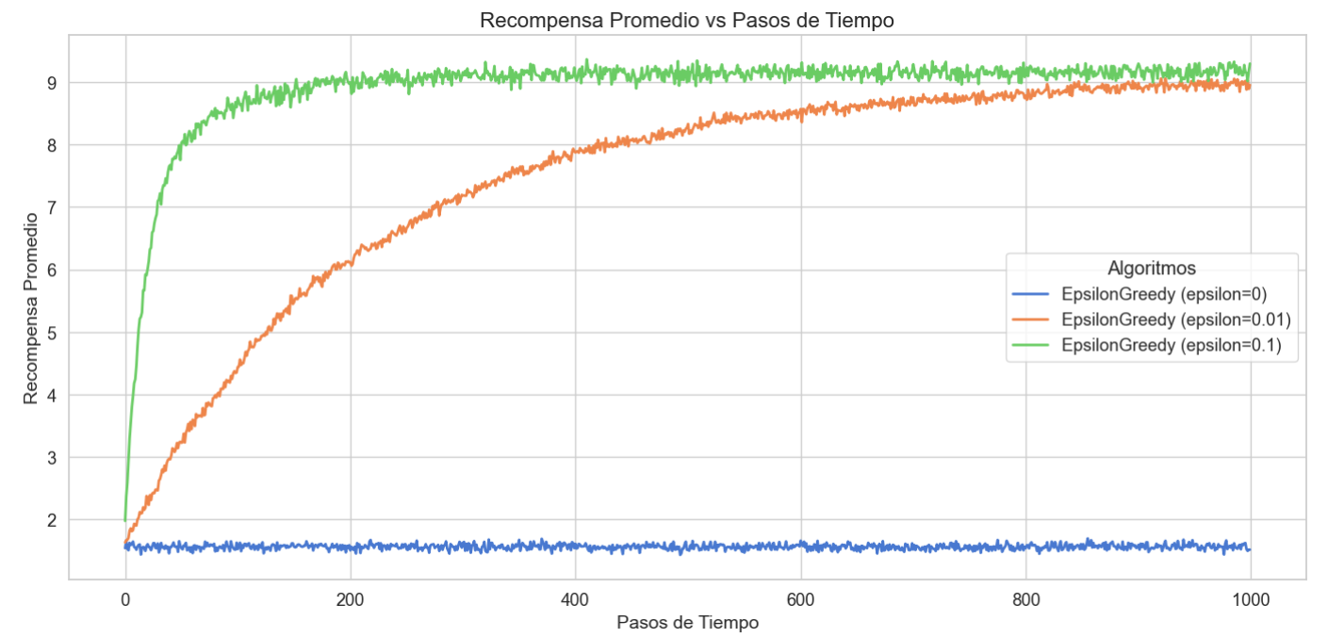
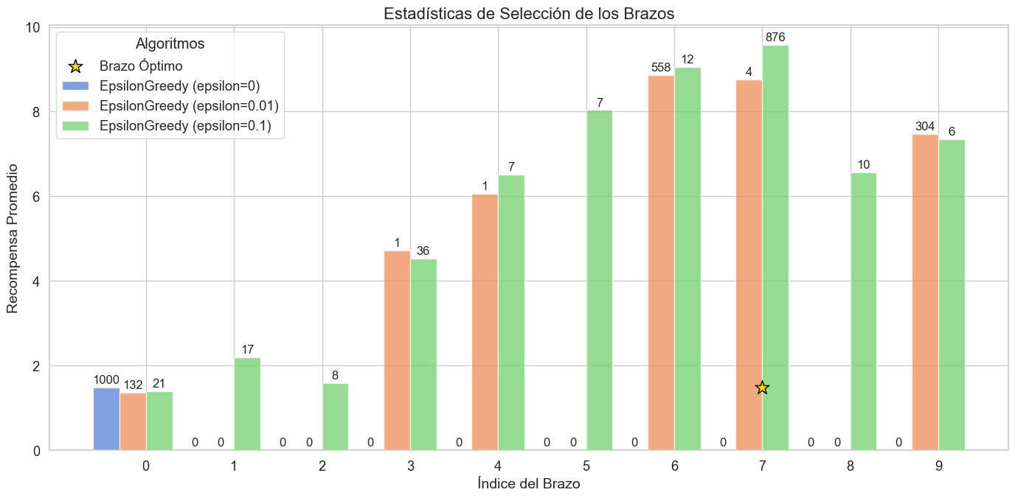
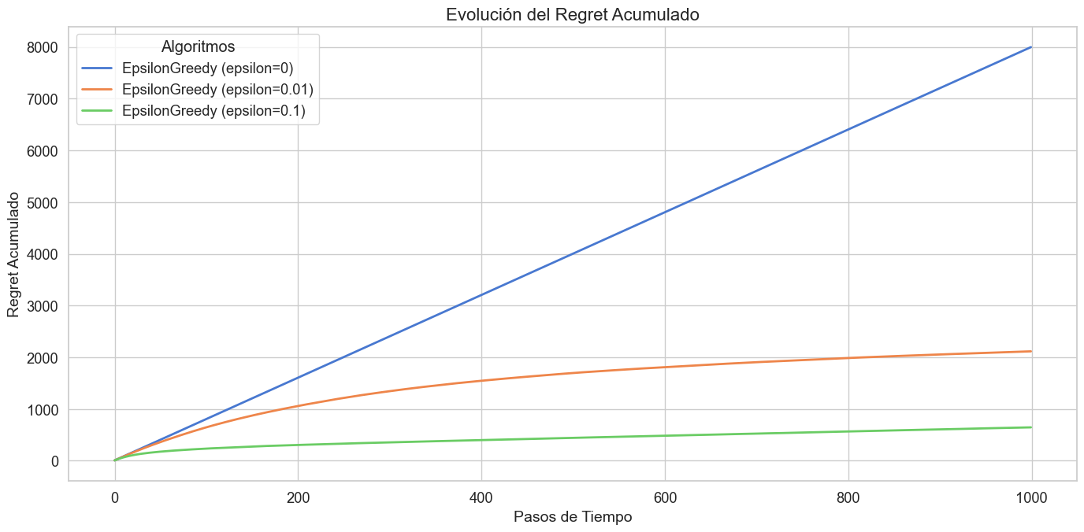
Estudio: ε-Greedy
4

Slide 6
Estudio: UCB1 vs UCB2
Exploración y Estabilización:
UCB2 explora mejor al inicio, obteniendo una mayor recompensa en las primeras etapas.
UCB1 se estabiliza antes, logrando un porcentaje de selección óptima más alto en el largo plazo.
Selección del Brazo Óptimo:
Ambos algoritmos identifican correctamente el brazo 7 como el óptimo.
UCB1 lo selecciona con más frecuencia en el largo plazo (99%), mientras que UCB2 mantiene una exploración residual (~93%).
Regret Acumulado:
UCB1 minimiza mejor el regret, ya que reduce la exploración tras identificar el mejor brazo.
UCB2 mantiene un regret creciente, debido a su estrategia de exploración en fases más largas.
Conclusión: UCB2 explora mejor al inicio, lo que puede ser útil cuando hay mucha incertidumbre, pero UCB1 logra un mejor rendimiento final al centrarse en la explotación del mejor brazo.
5

Slide 7
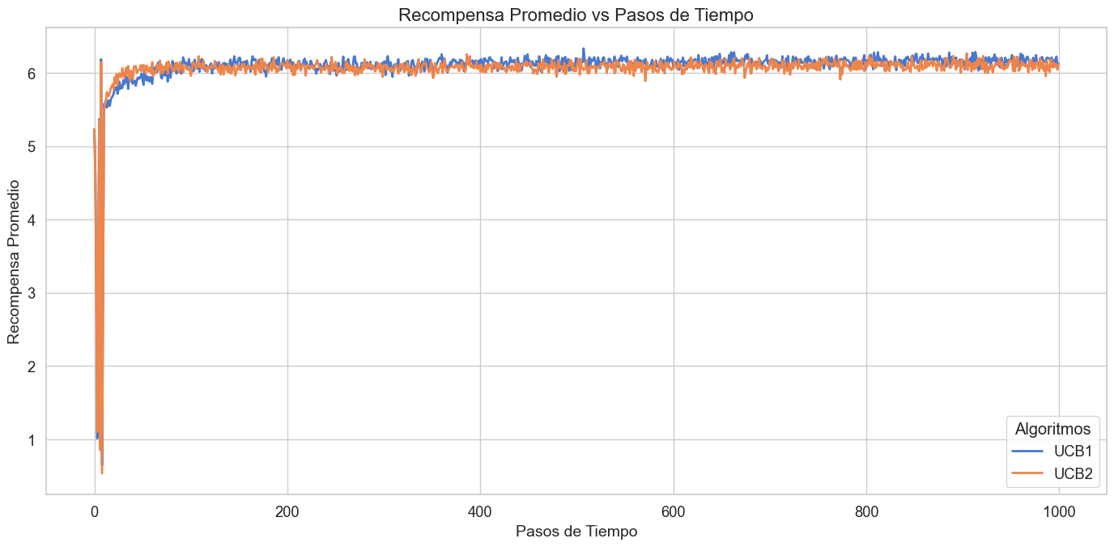
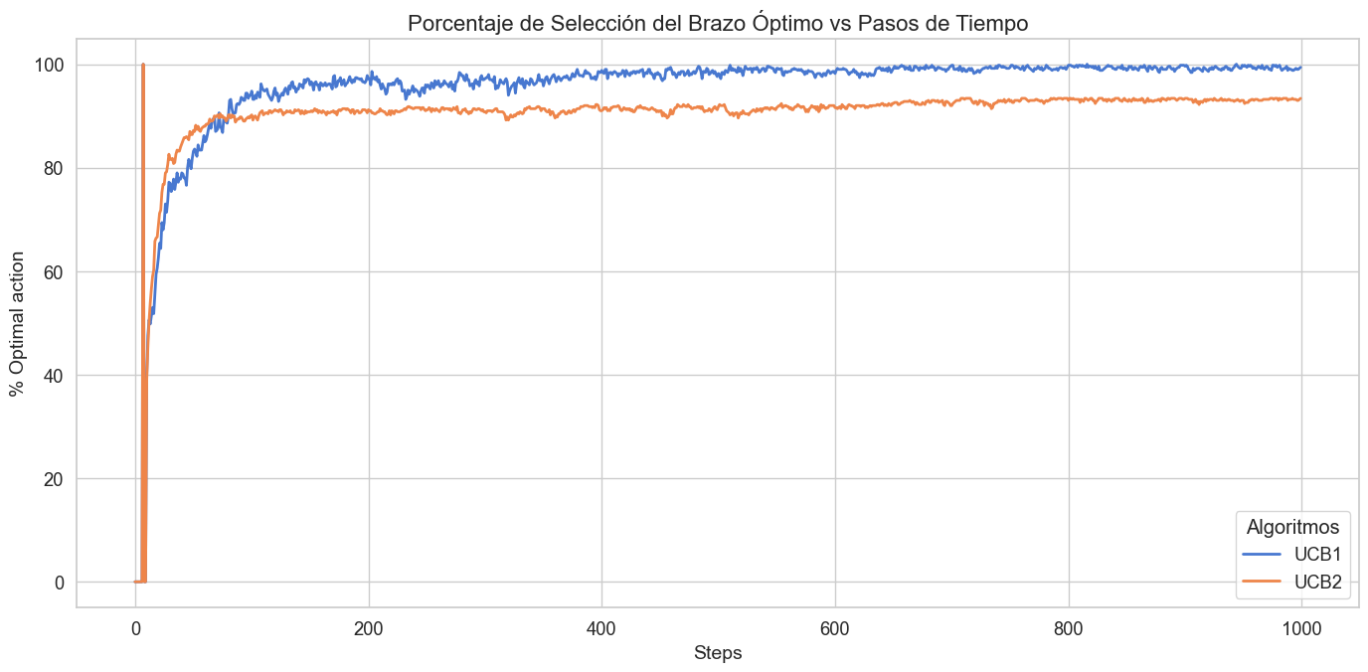
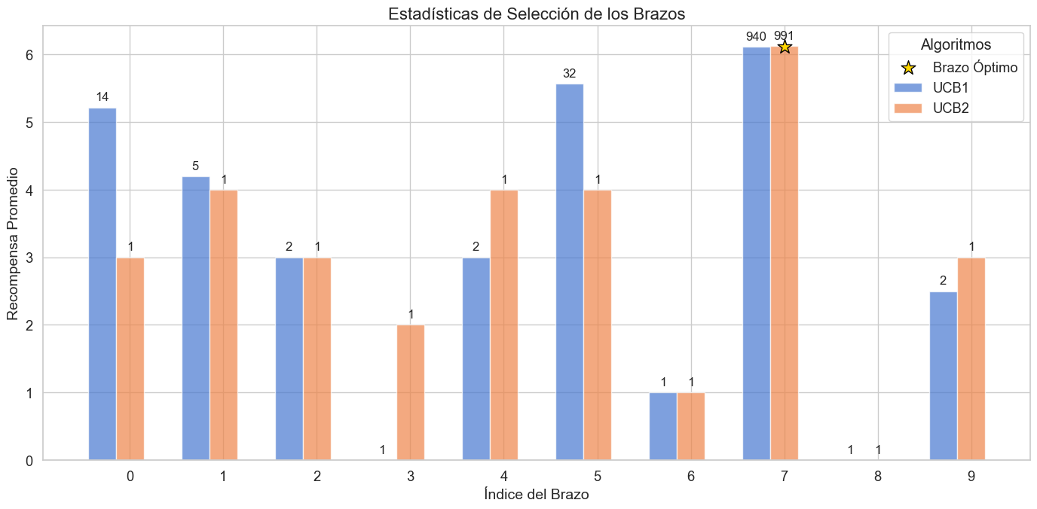
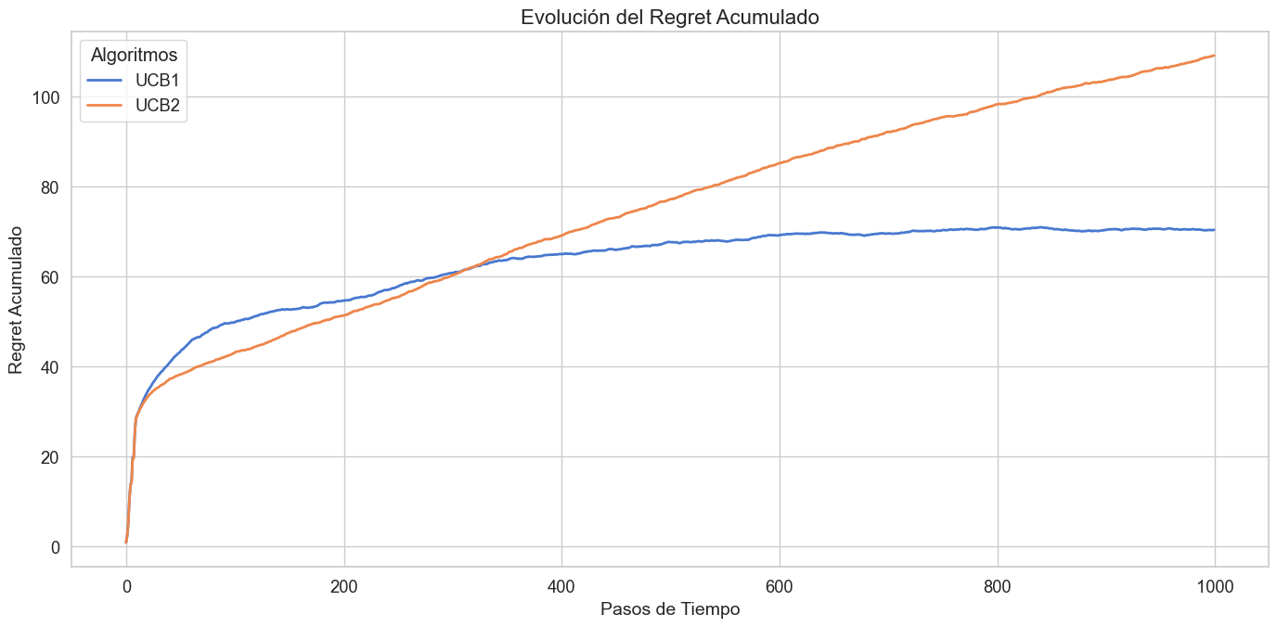
Estudio: UCB1 vs UCB2
6

Slide 8
Estudio: Ascenso del gradiente (Softmax vs Gradiente de Preferencias)
Rendimiento General:
PreferenceGradient (α=1.0) aprende mejor y alcanza mayor recompensa (~0.88), mientras que Softmax (τ=1.5) sigue explorando y se mantiene en valores más bajos (~0.73).
Selección del Brazo Óptimo:
PreferenceGradient converge mejor, seleccionando el brazo óptimo en más del 50% de los casos.
Softmax mantiene una exploración constante, lo que reduce su tasa de selección óptima (~20%).
Regret Acumulado:
PreferenceGradient minimiza mejor el regret, indicando que toma decisiones más óptimas con el tiempo.
Softmax tarda en converger, lo que aumenta su regret debido a exploración prolongada.
Conclusión: En este experimento, PreferenceGradient es superior en la identificación y explotación del mejor brazo, mientras que Softmax sigue explorando demasiado y no logra optimizar la selección óptima.
7

Slide 9
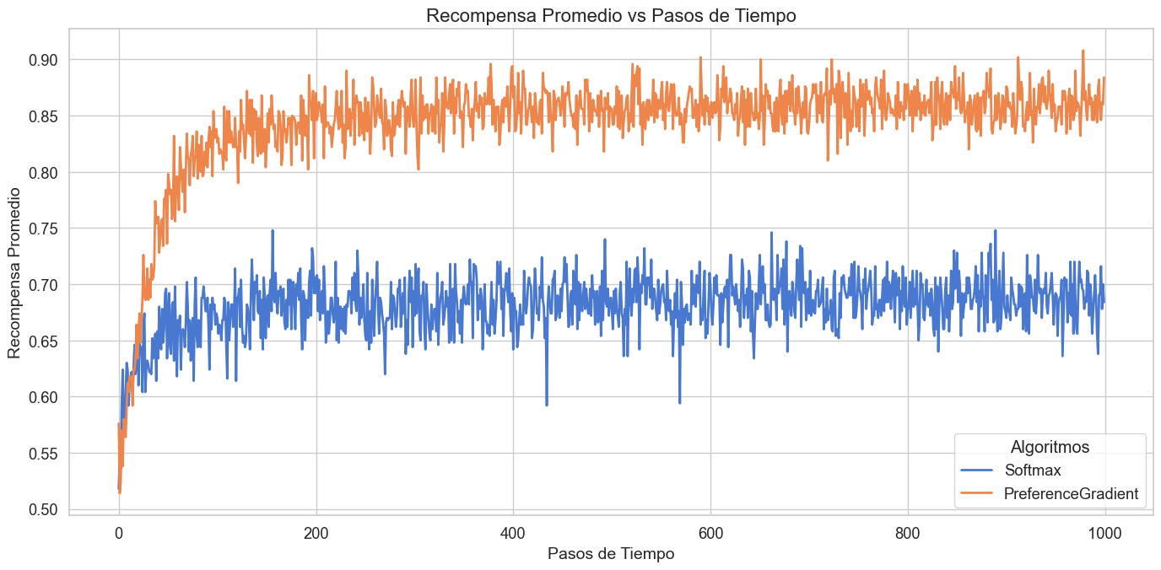
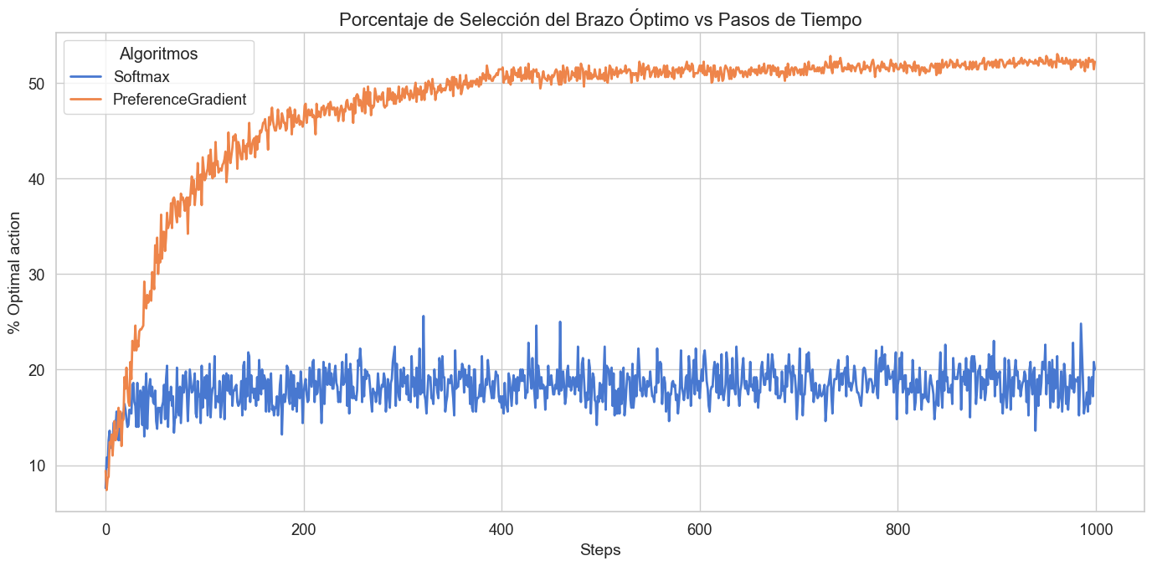
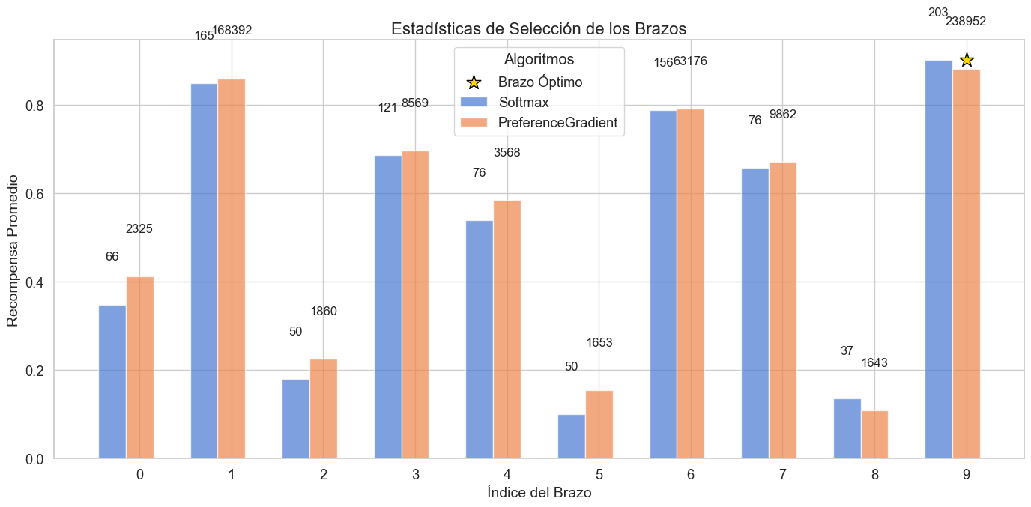
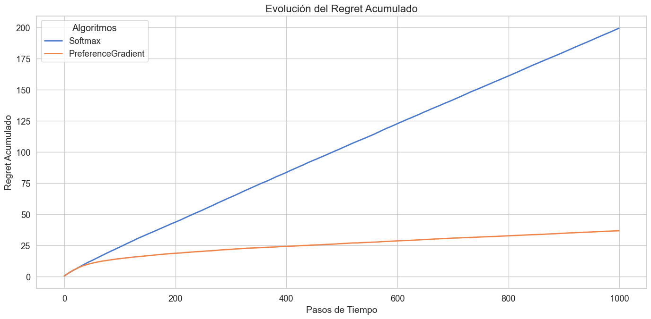
Estudio: Ascenso del gradiente (Softmax vs Gradiente de Preferencias)
8

Slide 10
Estudio: algoritmos Bayesianos (Muestreo de Thompson y UCB Bayesiano)
Rendimiento General:
Thompson Sampling mejora progresivamente, partiendo de una recompensa baja y alcanzando valores ~0.70.
Bayesian UCB mantiene recompensas estables desde inicio (~0.67-0.69), favoreciendo explotación temprana.
Selección del Brazo Óptimo:
Bayesian UCB selecciona el brazo óptimo rápidamente (~90%) y se mantiene estable.
Thompson Sampling requiere más exploración inicial, pero eventualmente alcanza niveles similares (~93%).
Regret Acumulado:
Bayesian UCB minimiza el regret rápidamente, aprovechando el mejor brazo desde temprano.
Thompson Sampling explora más, acumulando mayor regret inicialmente, pero mejora con el tiempo.
Conclusión: Bayesian UCB es más eficiente si se busca explotar rápido el mejor brazo, pero sugiere ajustar γ para permitir más exploración en problemas con mayor incertidumbre. Thompson Sampling, en cambio, aprende más progresivamente, lo que puede ser beneficioso en entornos dinámicos o desconocidos.
9

Slide 11
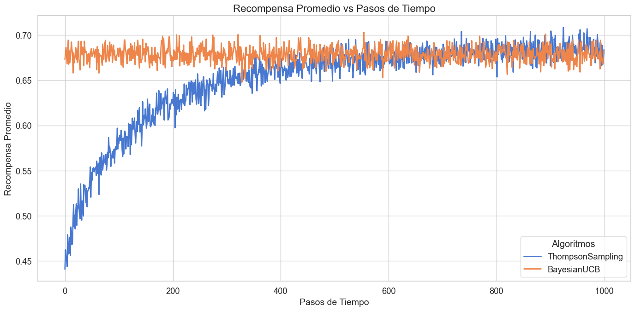
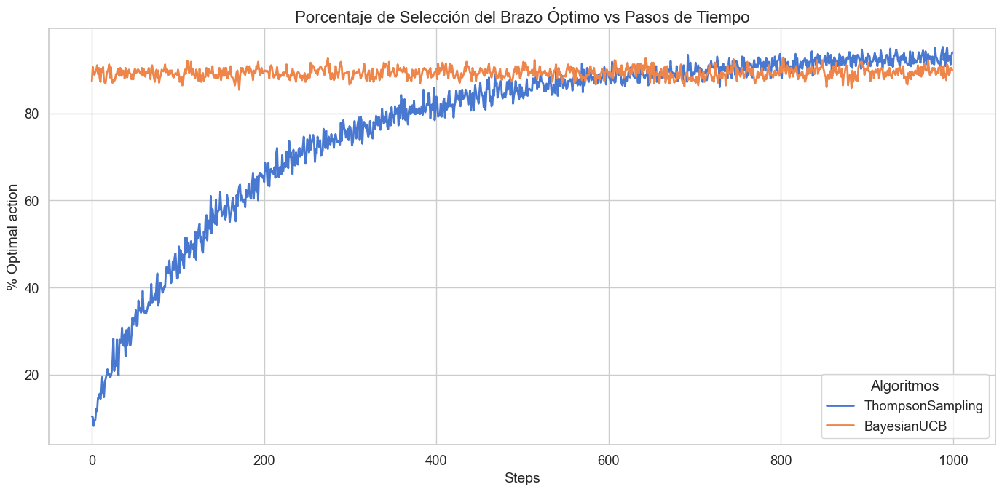
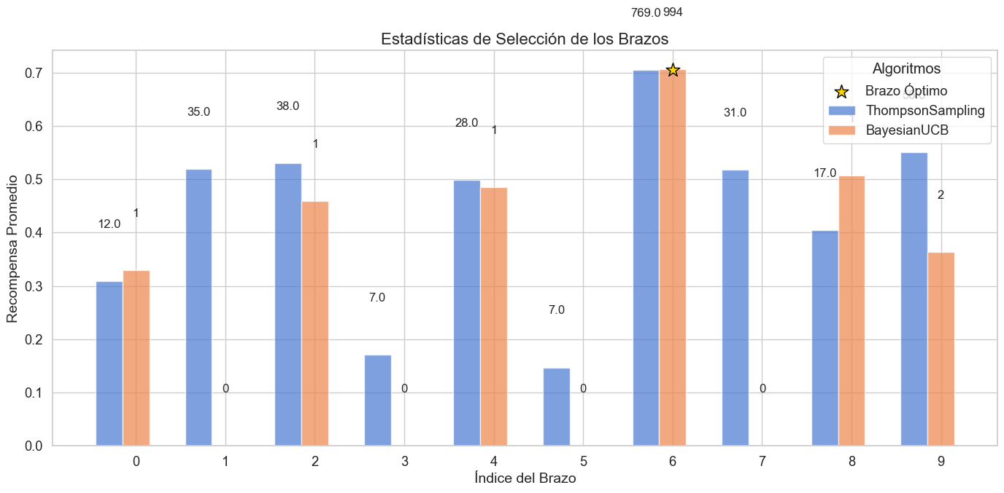
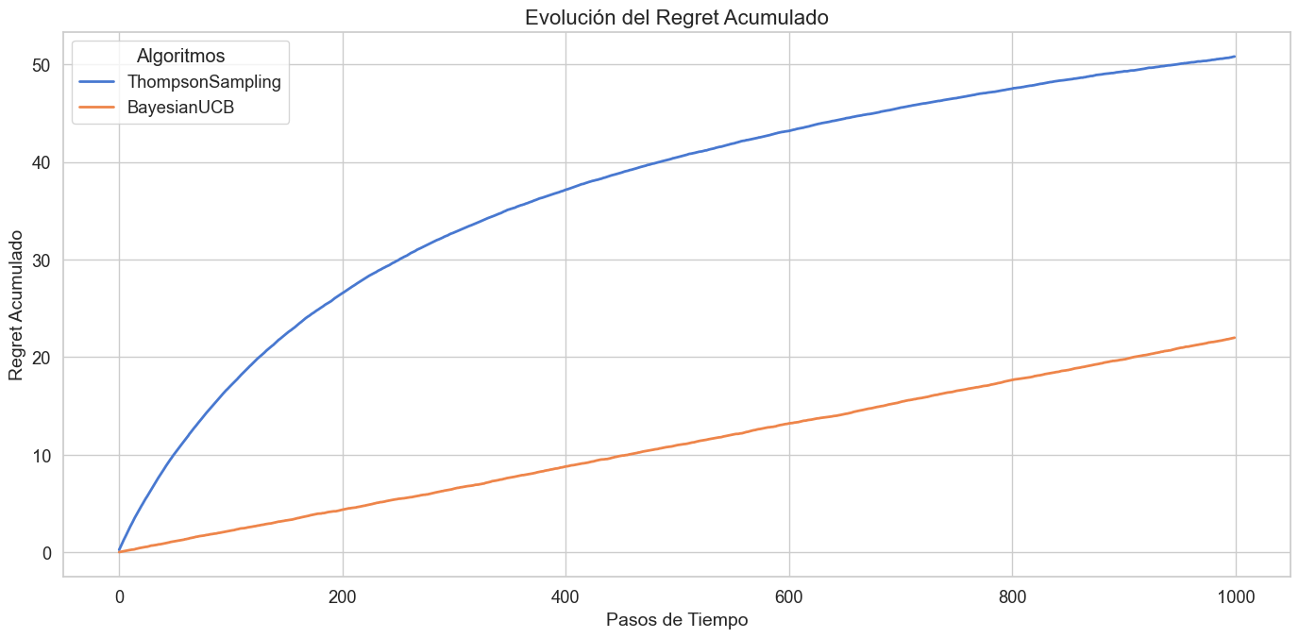
Estudio: algoritmos Bayesianos (Muestreo de Thompson y UCB Bayesiano)
10

Slide 12
PRACTICA 2. Aprendizaje en entornos complejos
En este parte, de entre los métodos tabulares, se analizan las diferentes técnicas de Monte Carlo (on-policy vs off-policy), comparando su rendimiento en entornos estacionarios discretos y continuos. Además, también se analizan las diferencias temporales, con técnicas como SARSA o Q-learning.
Para la primera parte, se implementan varias familias de métodos de Monte Carlo:
On-policy: Evalúan o mejoran la política que se utiliza para tomar decisiones.
Off-policy: Evalúan o mejoran una política diferente a la que se utiliza para generar los datos.
De las familias anteriores, se implementan first visit y all visits para on-policy, mientras que para off-policy se implementa con una política π.
Para la segunda parte, se implementan SARSA y Q-learning.
11
Notes:
Los métodos de Monte Carlo se caracterizan por:
▶ Es sin modelo: no requieren conocimiento previo de la dinámica del entorno
▶ Requieren solo experiencia: conocimiento de trayectorias
▶ Cualquier Monte Carlo usa muestras para realizar estimaciones.
▶ Una muestra es finita: MC únicamente para tareas episódicas
▶ Solo al completar un episodio, se estimarán los valores y se actualizan las
políticas (No utiliza bootstrapping).

Slide 13
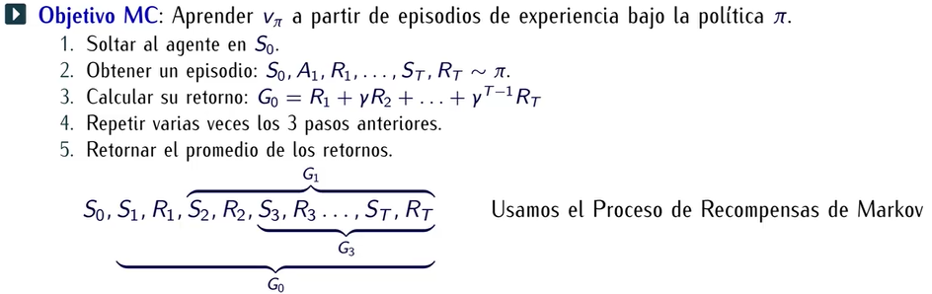
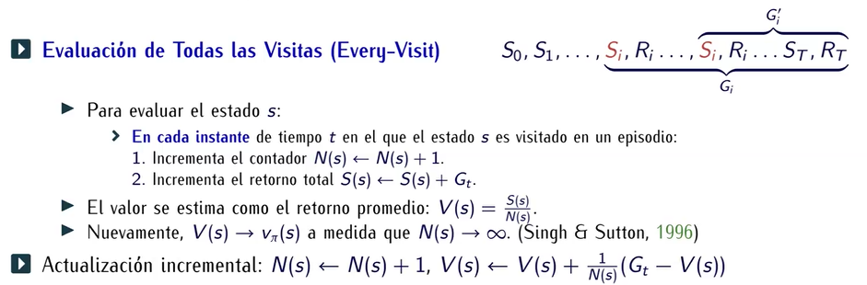
Monte carlo – InTRODUCCIÓN
13
Notes:
Nos basamos en las ecuaciones de Bellman para el cálculo de las Recompensas de Markov

Slide 14
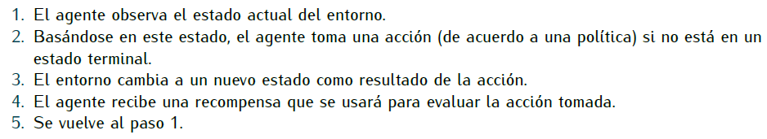
TRABAJANDO CON AGENTES
Estas técnicas, se basan en agentes, cuyo comportamiento se puede definir de la siguiente forma:
Los agentes implementados, para el escenario escogido, son los siguientes:
FrozenAgentBasic
FrozenAgentGreedy
FrozenAgentMC_On_First
FrozenAgentMC_On_All
FrozenAgentMC_Off_Pi
FrozenAgentMC_Off_Q
FrozenAgentSARSA
FrozenAgentQ_Learning
12
Notes:
Los métodos de Monte Carlo se caracterizan por:
▶ Es sin modelo: no requieren conocimiento previo de la dinámica del entorno
▶ Requieren solo experiencia: conocimiento de trayectorias
▶ Cualquier Monte Carlo usa muestras para realizar estimaciones.
▶ Una muestra es finita: MC únicamente para tareas episódicas
▶ Solo al completar un episodio, se estimarán los valores y se actualizan las
políticas (No utiliza bootstrapping).

Slide 15
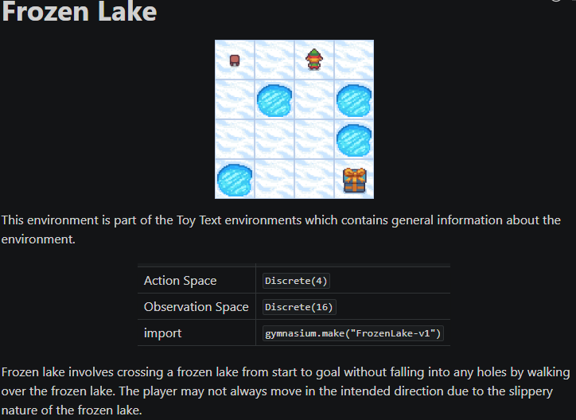
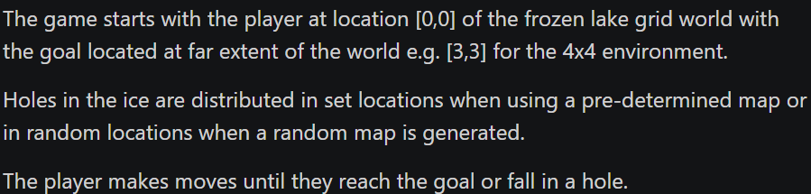

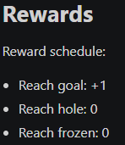
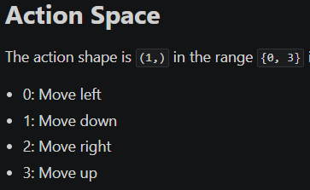
Entorno de prácticas: Gymnasium – Frozen lake
Descripción Problema...
13
Notes:
- The lake is slippery (unless disabled) so the player may move perpendicular to the intended direction sometimes (see is_slippery).
- Randomly generated worlds will always have a path to the goal.

Slide 16
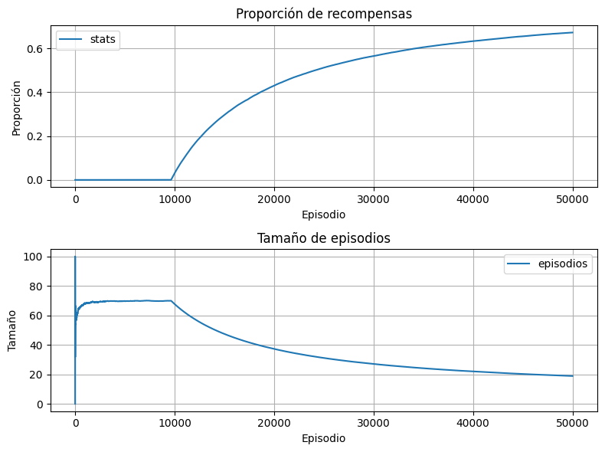

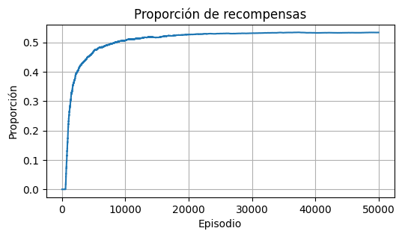
Entorno de prácticas: Gymnasium – Frozen lake (4x4)
- Diferencia entre caso base (abajo) [ε=0.4]
y Monte Carlo On-Policy (derecha) [ε=0.1]
14

Slide 17
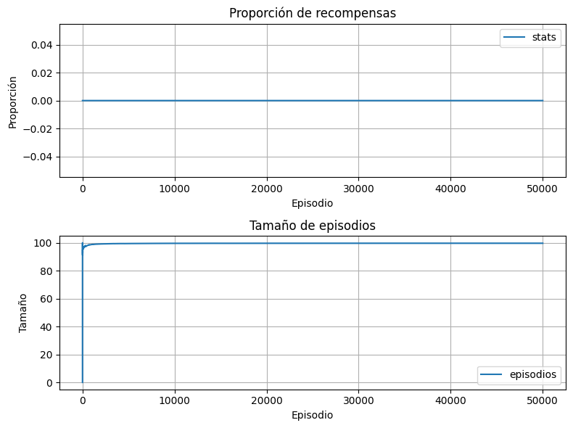
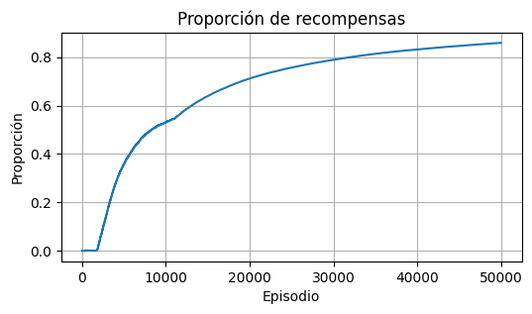
Entorno de prácticas: Gymnasium – Frozen lake (8x8)
- Diferencia entre caso base (abajo) [ε=0.4]
y Monte Carlo On-Policy (derecha) [ε=0.1]
15

Slide 18
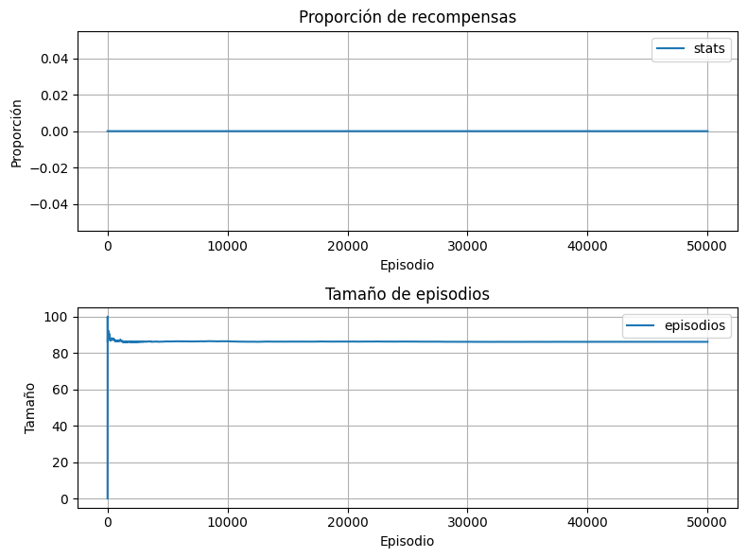

Entorno de prácticas: Gymnasium – Frozen lake (8x8) (2)
- Diferencia entre caso base (abajo) [ε=0.4]
y Monte Carlo On-Policy (derecha) [ε=0.4]
16

Slide 19
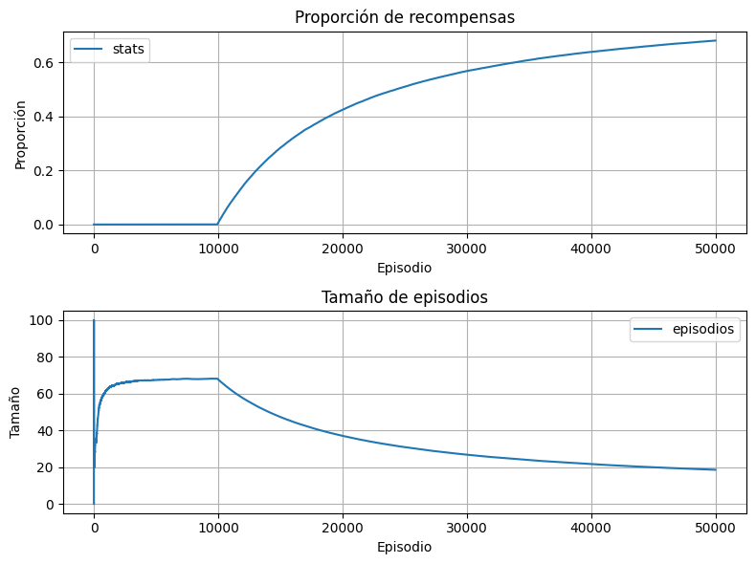
Entorno de prácticas: Gymnasium – Frozen lake (8x8) (2) ON-policy vs OFF-policy
- Diferencia entre On-Policy (izquierda) [ε=0.1] y Off-Policy (derecha) [ε=0.1]:
17

Slide 20
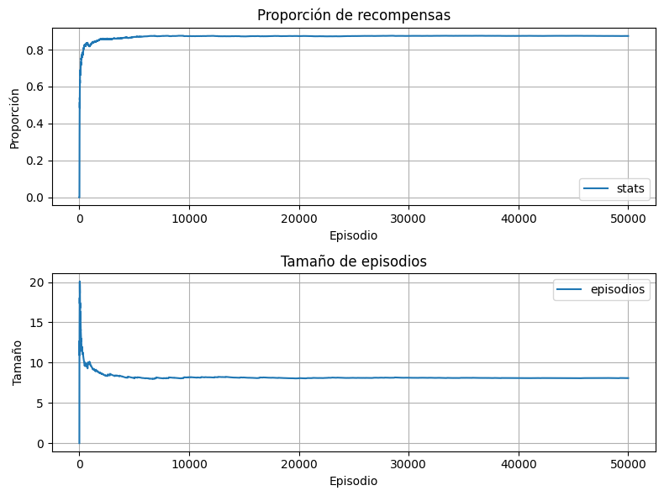
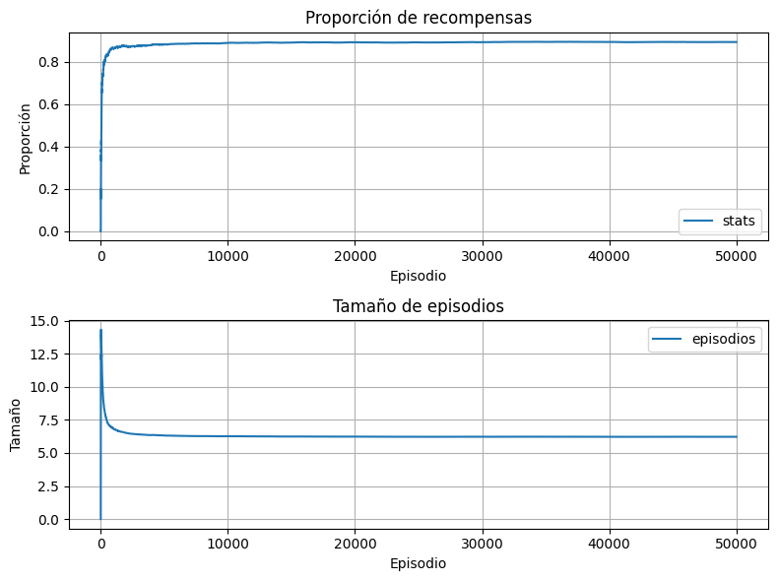
Entorno de prácticas: Gymnasium – Frozen lake (4x4) Diferencias temporales
- Diferencia entre caso SARSA (izquierda) [ε=0.1] y Q-learning (derecha) [ε=0.1]
18

Slide 21

Gracias
Andrés García Meroño
Pablo Guillén Marquina
Alejandro Alonso Puig

